Slide 1
GANGGUAN PENCERNAAN
TIM DOSEN BIOFARMASI-FARMAKOLOGI

Slide 2
POKOK BAHASAN
Diare
Tukak Lambung
Mual Muntah

Slide 3
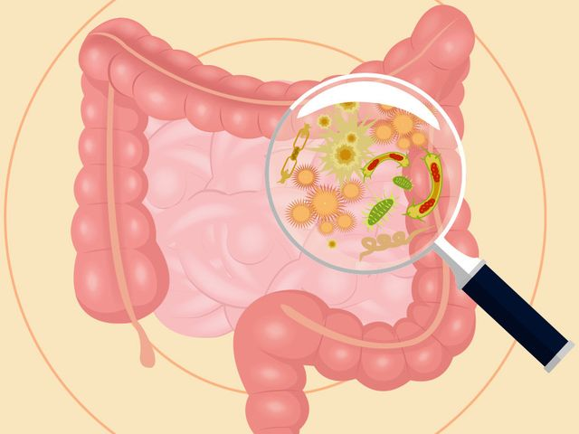
DIARE

Slide 4
DEFINISI DIARE
Buang air besar dengan tinja berbentuk cair atau setengah cair, kandungan air tinja lebih banyak dari biasanya
Buang air besar encer lebih dari 3 kali/hari.

Slide 5
Etiologi
Sebab terjadinya suatu penyakit. Mencakup identifikasi atas faktor-faktor yang menimbulkan suatu penyakit.
ETIOLOGI
Infeksi | Virus : Rotavirus Adenovirus Enterovirus | Bakteri : E.coli Salmonella Vibrio cholera | Parasit : Cacing Protozoa
Non Infeksi | Malabsorpsi | Alergi | Gangguan Motilitas
 | Intoleransi terhadap laktosa menyebabkan meningkatkan tekanan osmotik | Menyebabkan kerusakan pada lapisan usus kecil. | Meningkatnya peristaltik usus sehingga absorpsi gangguan

Slide 6
Berdasarkan mula dan lamanya
Diare kronik ( > 14 hari)
Berdasarkan penyebabnya
Diare non spesifik (bukan karena infeksi)
Diare spesifik (karena infeksi)
Diare Persisten (Minimal 14 Hari)
Diare akut (< 3 hari)
Pembagian Diare

Slide 7
Patofisiologi
Gangguan fungsi pada organisme yang sakit meliputi asal penyakit, permulaan perjalanan dan akibat.
Perubahan transpor ion aktif baik disebabkan oleh penurunan penyerapan natrium maupun peningkatan sekresi klorida.
Diare Sekretori
meningkatnya sekresi air dan elektrolit dari usus, menurunnya absorbs
Perubahan motilitas usus
Inflamasi (Diare Eksudatif)
Tidak mampu menahan laju isi usus dan terjadi diare.
Peningkatan osmolaritas luminal
Diare Osmotik
meningkatnya sekresi air dan elektrolit dari usus, menurunnya absorbs
Peningkatan tekanan hidrostatik jaringan
Diare Sekretori Pasif
terjadi ekspansi air dari jaringan kelumen usus
Notes:
Osmolaritas : jumlah partikel zat terlarut dalam 1 liter pelarut
Tekanan hidrostatik adalah tekanan yang dihasilkan oleh cairan pada dinding usus

Slide 8
Manifestasi penyakit
Akibat yang ditimbulkan dari suatu penyakit. Dapat berupa Tanda (sign) dan gejala (symtom)
Nyeri dan kram bagian kuadran kanan bawah
Pada diare kronis, ditandai juga dengan penurunan berat badan, anoreksia, dan kelemahan kronis
Mual, demam, sakit kepala, muntah, sakit perut, dan malaise secara tiba-tiba
BAB sering, terjadi selama 60-72 jam
Pada diare usus besar, rasa sakit terasa mencengkram.

Slide 9
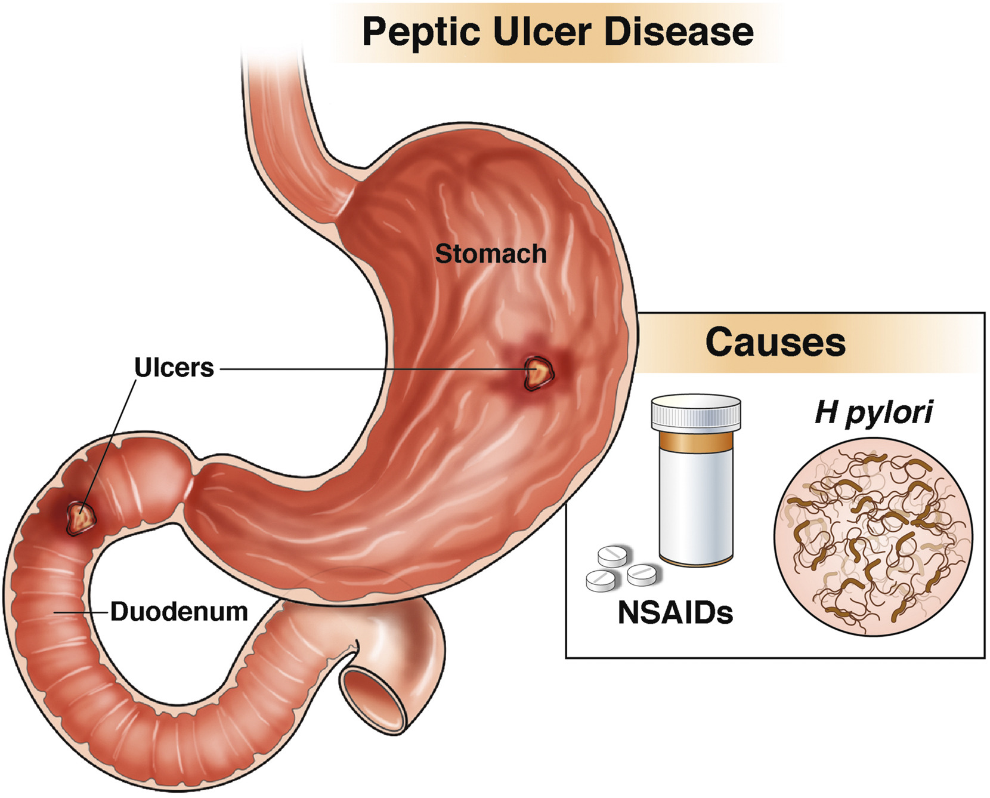
TUKAK LAMBUNG

Slide 10
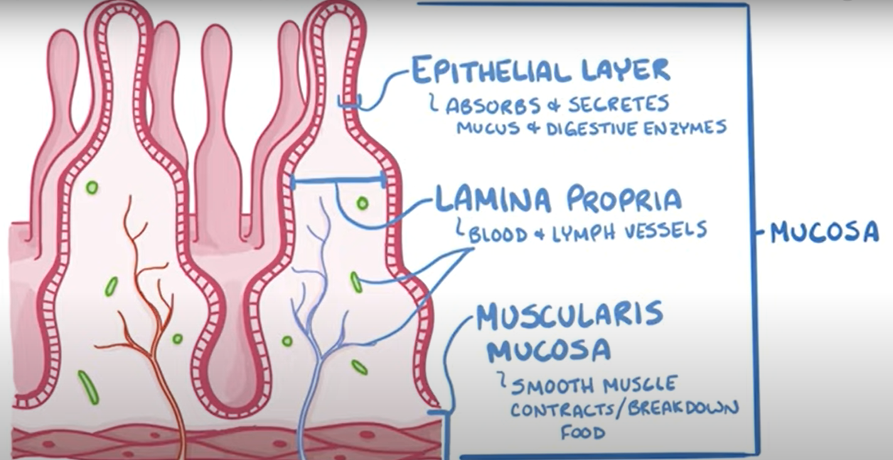
DEFINISI PEPTIC ULCER/TUKAK LAMBUNG/ULKUS PEPTIK
ULKUS PEPTIK merupakan suatu penyakit adanya satu atau lebih luka pada lapisan mukosa organ pencernaan baik itu lambung (GASTRIC ULCER) atau duodenum (DUODENAL ULCER).
Terjadi jika kegagalan pertahanan mukosa
Notes:
kurangnya aliran darah mukosa
Penundaan pengosongan lambung
Gangguan pemulihan epitel

Slide 11
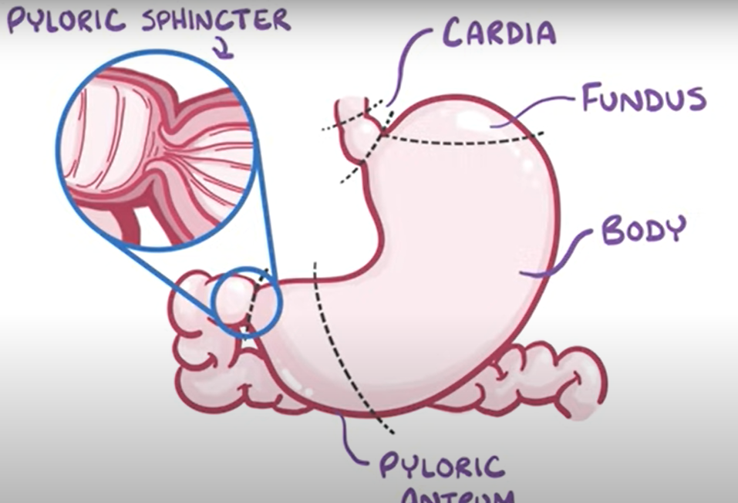
Integritas saluran GI bergantung pada keseimbangan antara “Hostile factor” dengan “protective factor”

Slide 12
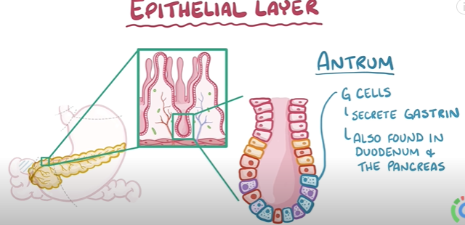
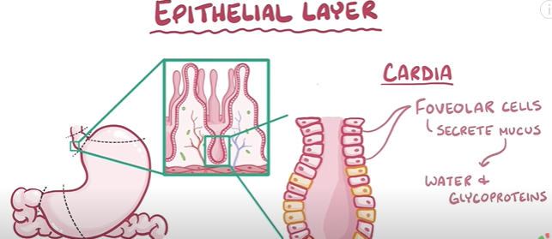
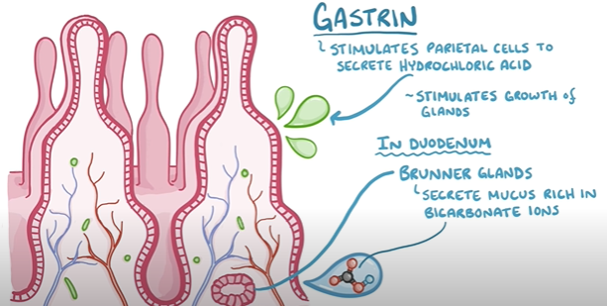
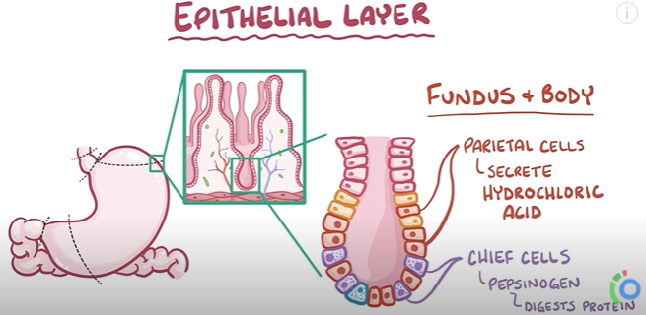

Slide 13
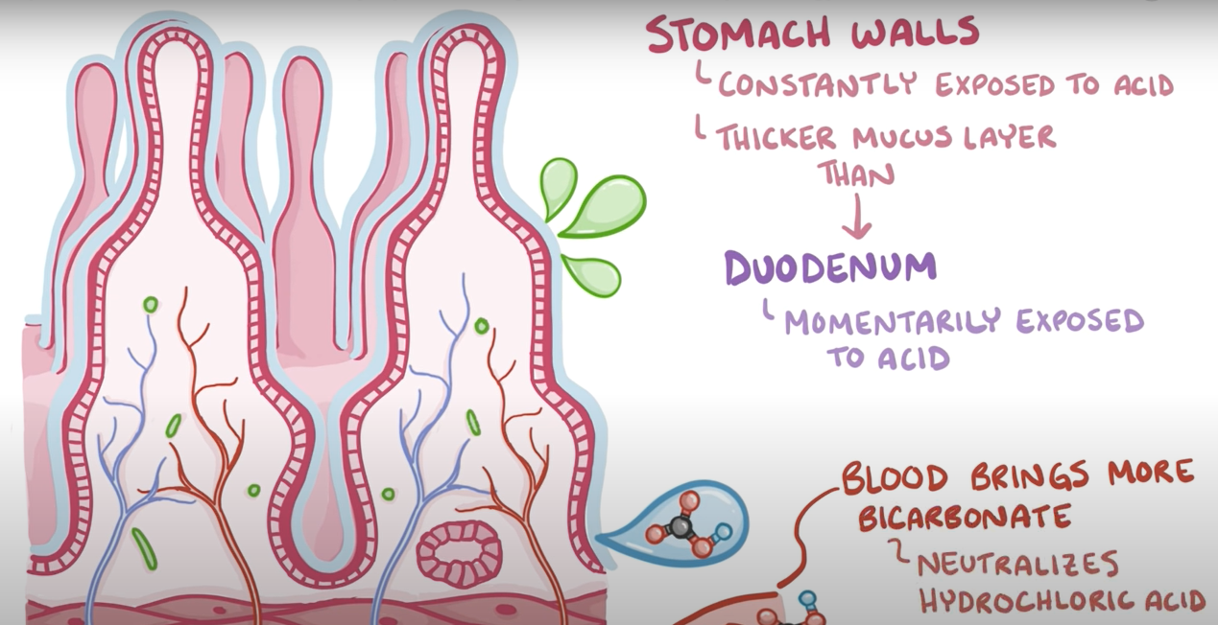
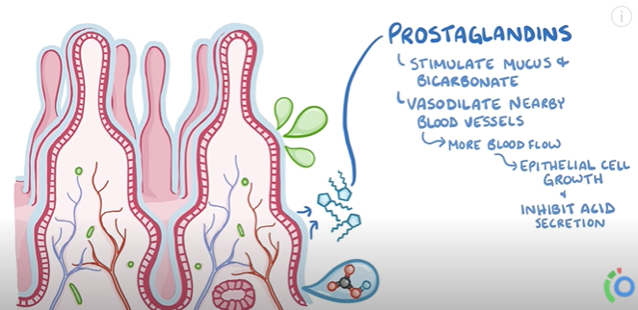

Slide 14
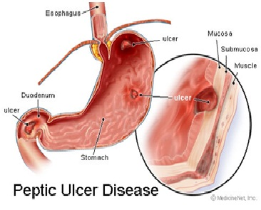
Patofisiologi
normal
cedera
Keasaman lambung
Enzim peptik
Infeksi H.pylori
NSAID
Aspirin
Rokok
Alkohol
Hiperasiditas lambung
Refluks duodenum-lambung
Tukak peptik
PENINGKATAN KERUSAKAN ATAU GANGGUAN PERTAHANAN
Iskemia
Syok
Perlambatan pengosongan lambung
Faktor host
Daya pertahanan:
Sekresi mukus permukaan
Sekresi bikarbonat ke dlm mukus
Aliran darah mukosa
Transport membran permukaan
Kapasitas regeneratif epitel
Sekresi prostaglandin
Lapisan nekrosis
Inflamasi
Jaringan granulasi
fibrosis

Slide 15
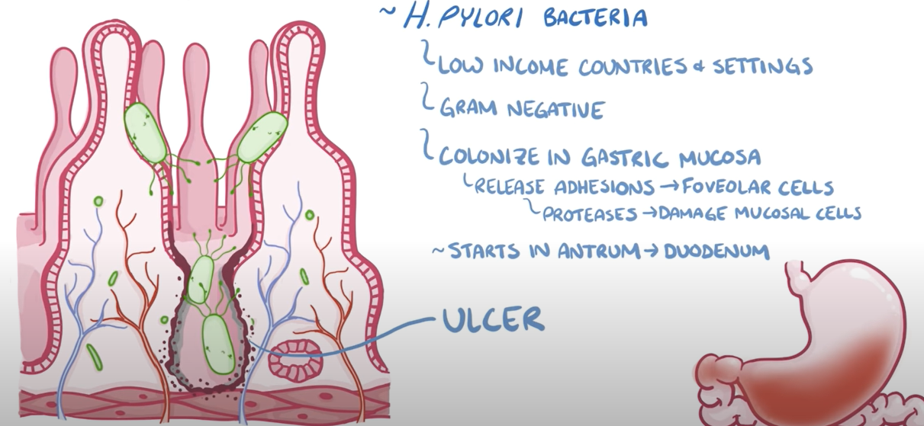
etiologi

Slide 16
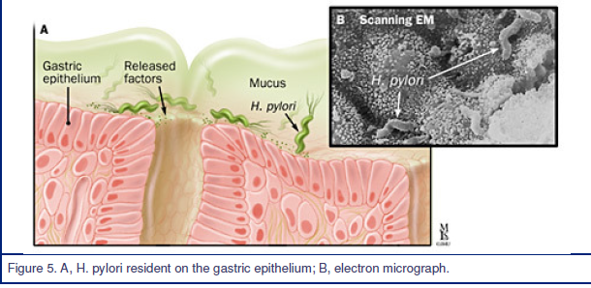
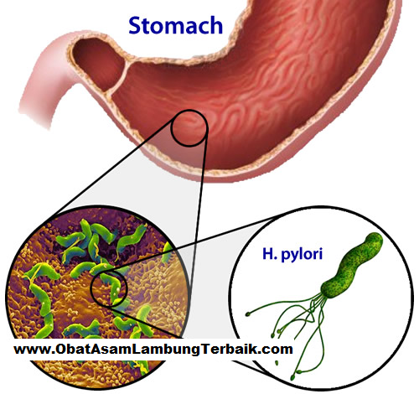
Helicobacter pylori
H.Pylori
Urease
Hidrolisis urea
Amoniak + CO2
Melepaskan H⁺
kerusakan mukosa
Kemotaktik, neutrofil, & monosit (prainflamatory cell)
Menghasilkan protease

Slide 17
NSAID

Slide 18
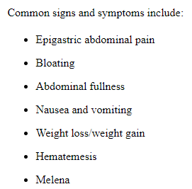
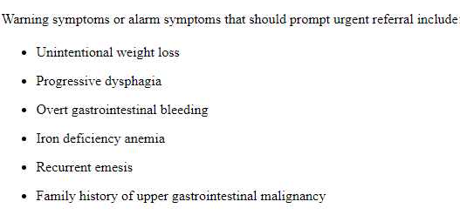
MANIFESTASI KLINIK

Slide 19
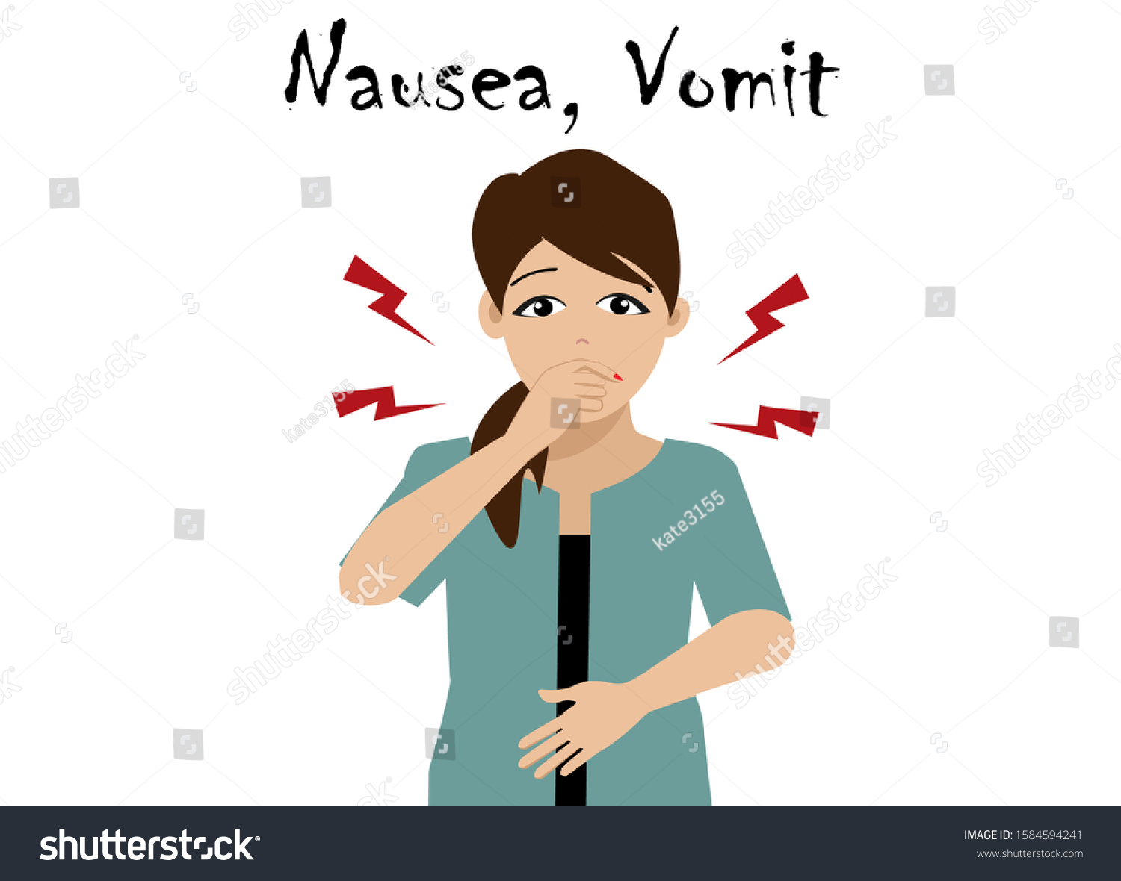
MUAL DAN MUNTAH

Slide 20
DEFINISI NAUSEA AND VOMITING
Mual adalah kecenderungan untuk muntah atau sebagai perasaan di tenggorokan atau daerah epigastrium yang memperingatkan seorang individu bahwa muntah akan segera terjadi.
Muntah didefinisikan sebagai ejeksi atau pengeluaran isi lambung melalui mulut, seringkali membutuhkan dorongan yang kuat (Dipiro et al., 2015)
Nausea is considered to function as a protective mechanism, warning the organism to avoid potential toxic ingestion. Less adaptive circumstances are also associated with nausea, including post-operative nausea, chemotherapy-induced nausea, and motion sickness

Slide 21
ETIOLOGI
Nausea is considered to function as a protective mechanism, warning the organism to avoid potential toxic ingestion. Less adaptive circumstances are also associated with nausea, including post-operative nausea, chemotherapy-induced nausea, and motion sickness.
Mual dan muntah biasanya merupakan gejala yang bisa disebabkan oleh banyak hal. Kondisi ini adalah cara tubuh untuk membuang materi yang mungkin berbahaya dari dalam tubuh.
Obat-obatan tertentu seperti kemoterapi untuk kanker dan agen anestesi sering menyebabkan mual muntah. (Porter et al, 2010).
Penyakit gastroenteritis adalah penyebab paling umum yang mengakibatkan terjadinya mual dan muntah. Gastroenteritis adalah infeksi yang disebabkan oleh bakteri atau virus di perut.

Slide 22
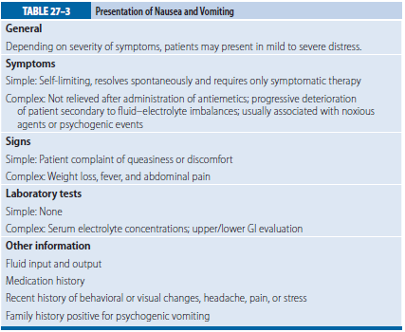
MANIFESTASI KLINIK

Slide 23
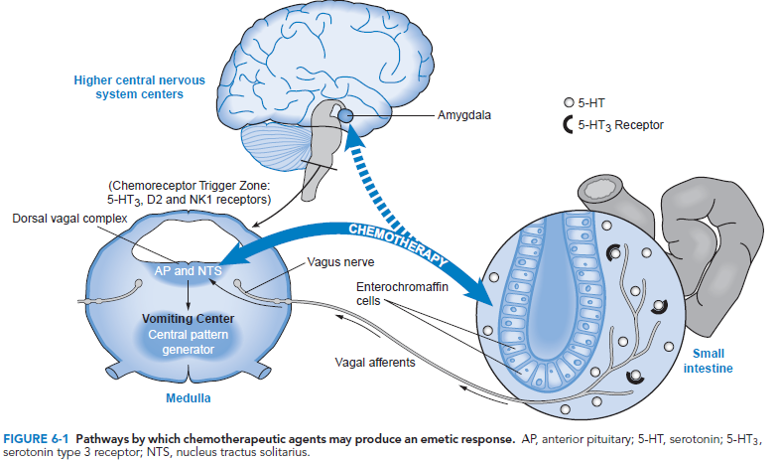
PATOFISIOLOGI
Muntah dipicu oleh adanya impuls afferent yang menuju pusat muntah, yang terletak di medulla otak. Impuls tersebut diterima dari pusat sensori seperti chemoreceptor trigger zone (CTZ), korteks serebral, serta visceral afferent Dari faring dan saluran cerna.
Impuls afferent yang sudah terintegrasi dengan pusat muntah, akan menghasilkan impuls efferent menuju pusat salivasi, pusat pernafasan, daerah saluran cerna, faring, dan otot otot perut yang semuanya bersinergi memicu proses muntah.

Slide 24
SEE YOU NEXT WEEK

